Slide 1
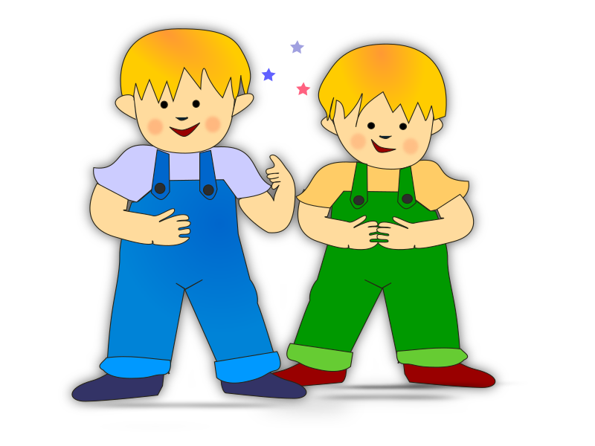
Tu as un frère?
Oui. J’ai _____________ frère(s).
Non. Je n’ai pas de frère.

Slide 2
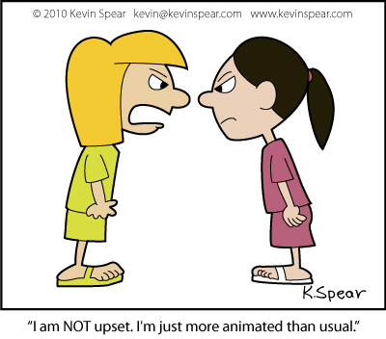
Tu as une soeur?
Oui. J’ai ______________ soeur(s).
Non. Je n’ai pas de soeur.

Slide 3
Vous êtes combien dans ta famille?
Nous sommes _____________.

Slide 4
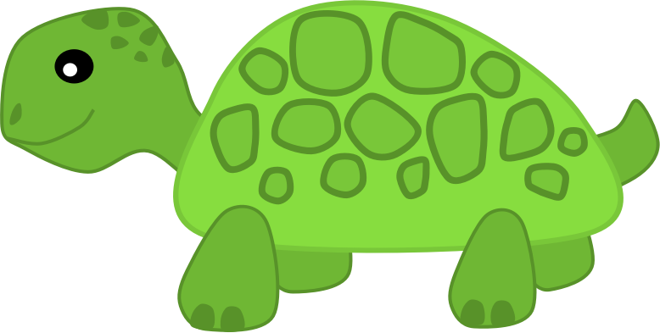
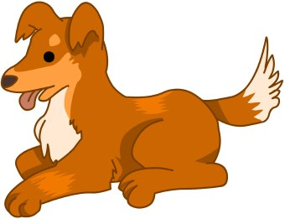
Tu as un animal domestique?
Oui. J’ai un _______________.
Non. Je n’ai pas d’animal domestique.

Slide 5
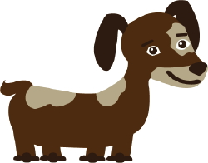
Tu as un chien?
Oui. J’ai un chien.
Non. Je n’ai pas de chien.

Slide 6
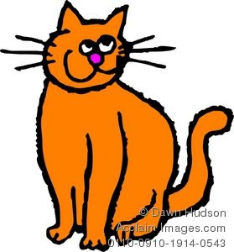
Tu as un chat?
Oui. J’ai un chat.
Non. Je n’ai pas de chat.

Slide 7
Je n’ai pas de soeur.
Je n’ai pas de frère.
Je suis fille unique.
Je suis fils unique.

